Slide 1
Аппликация « Букет в вазе»
Выполнила Иконникова Любовь Владимировна

Slide 2
Материалы для работы : Белый картон , цветная бумага ,ножницы, клей

Slide 3
Из цветной бумаги вырезаем большой прямоугольник (для вазы) , квадрат – для сердцевины, пять треугольников – для лепестков , три полоски – для стеблей .

Slide 4
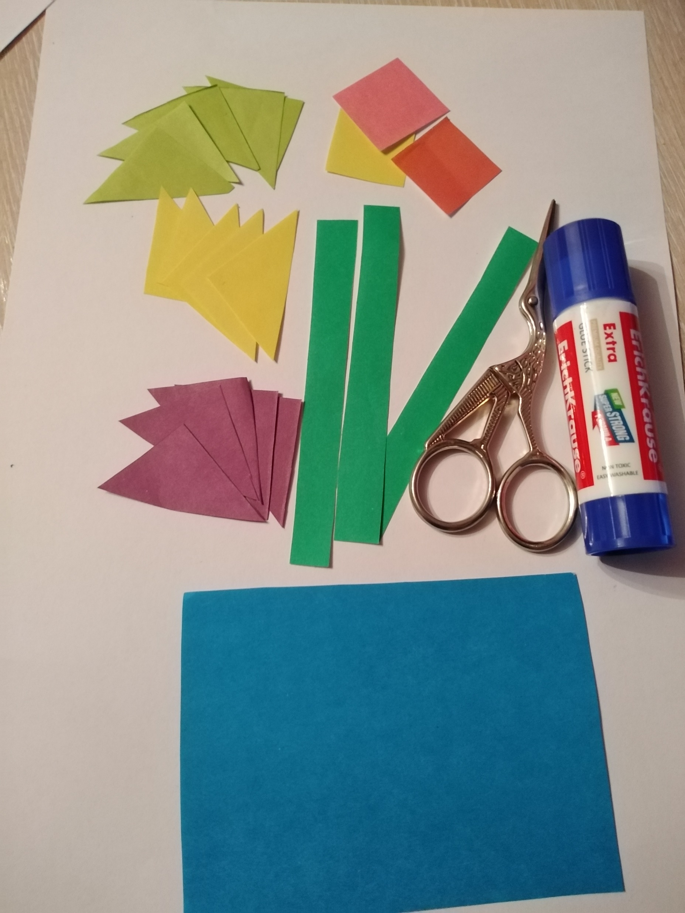

Slide 5
Сначала приклеим три стебля для цветов.

Slide 6
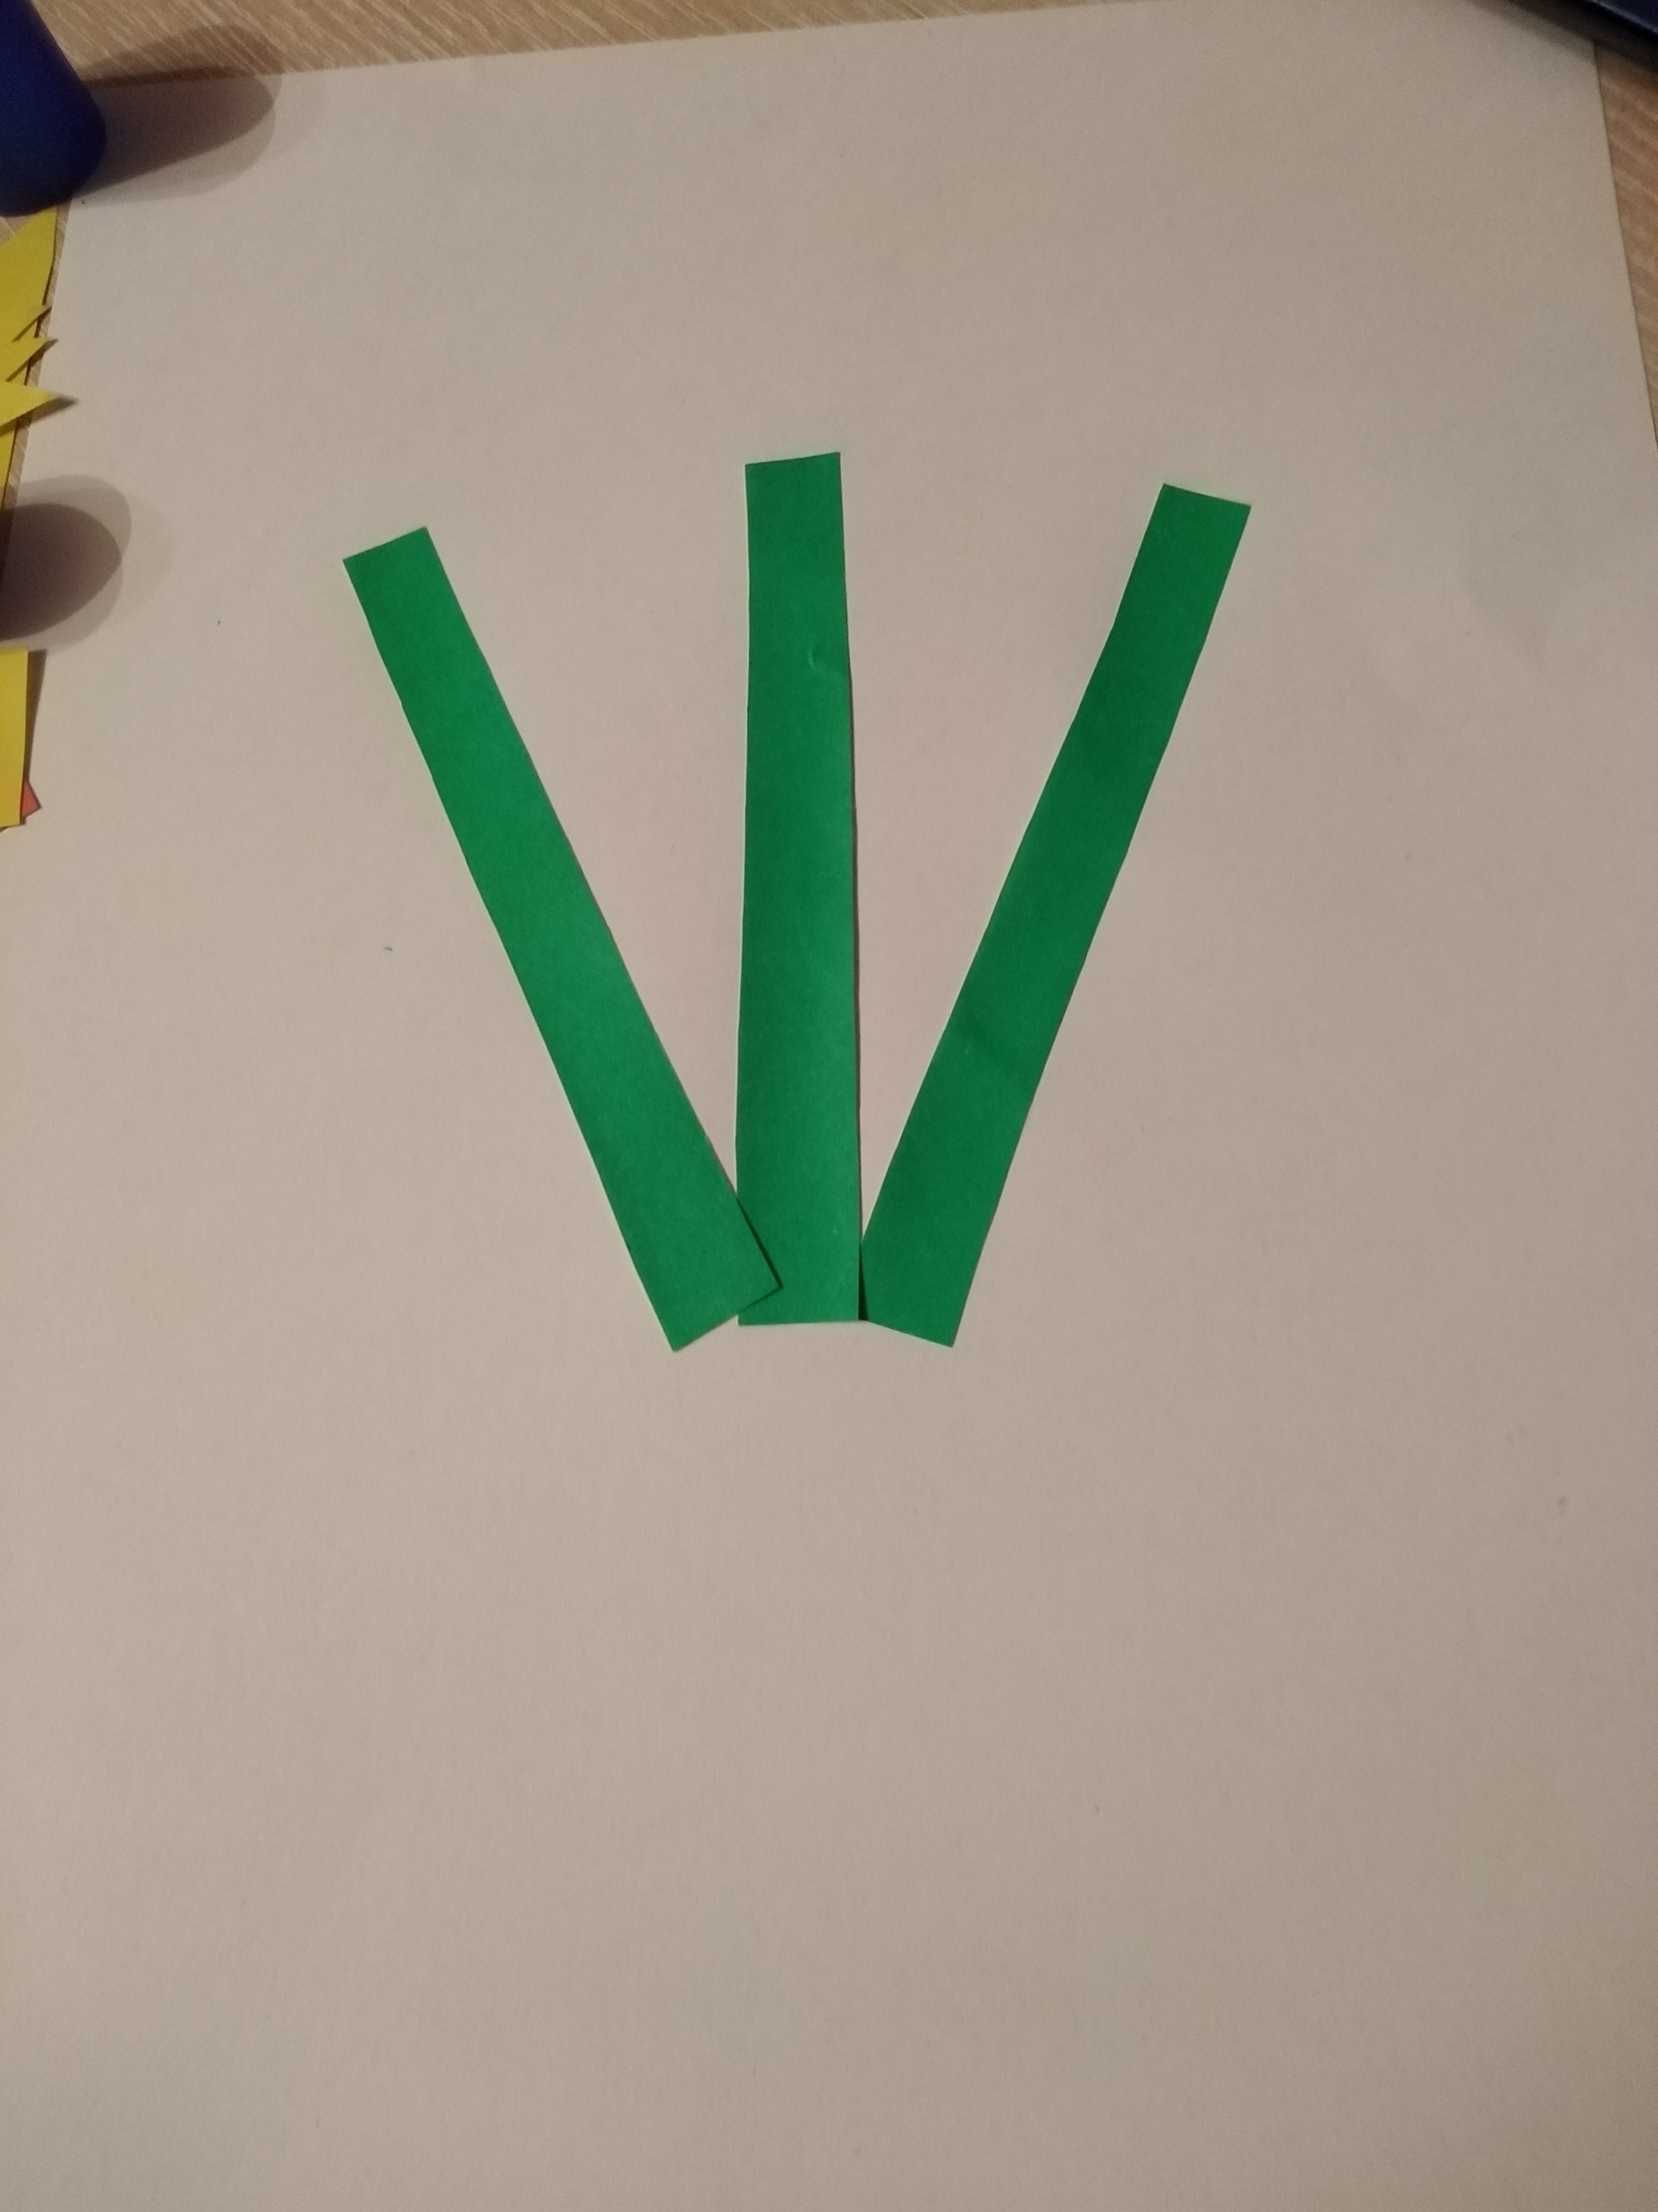

Slide 7
В нижней части стеблей клеим большой прямоугольник –вазу .

Slide 8
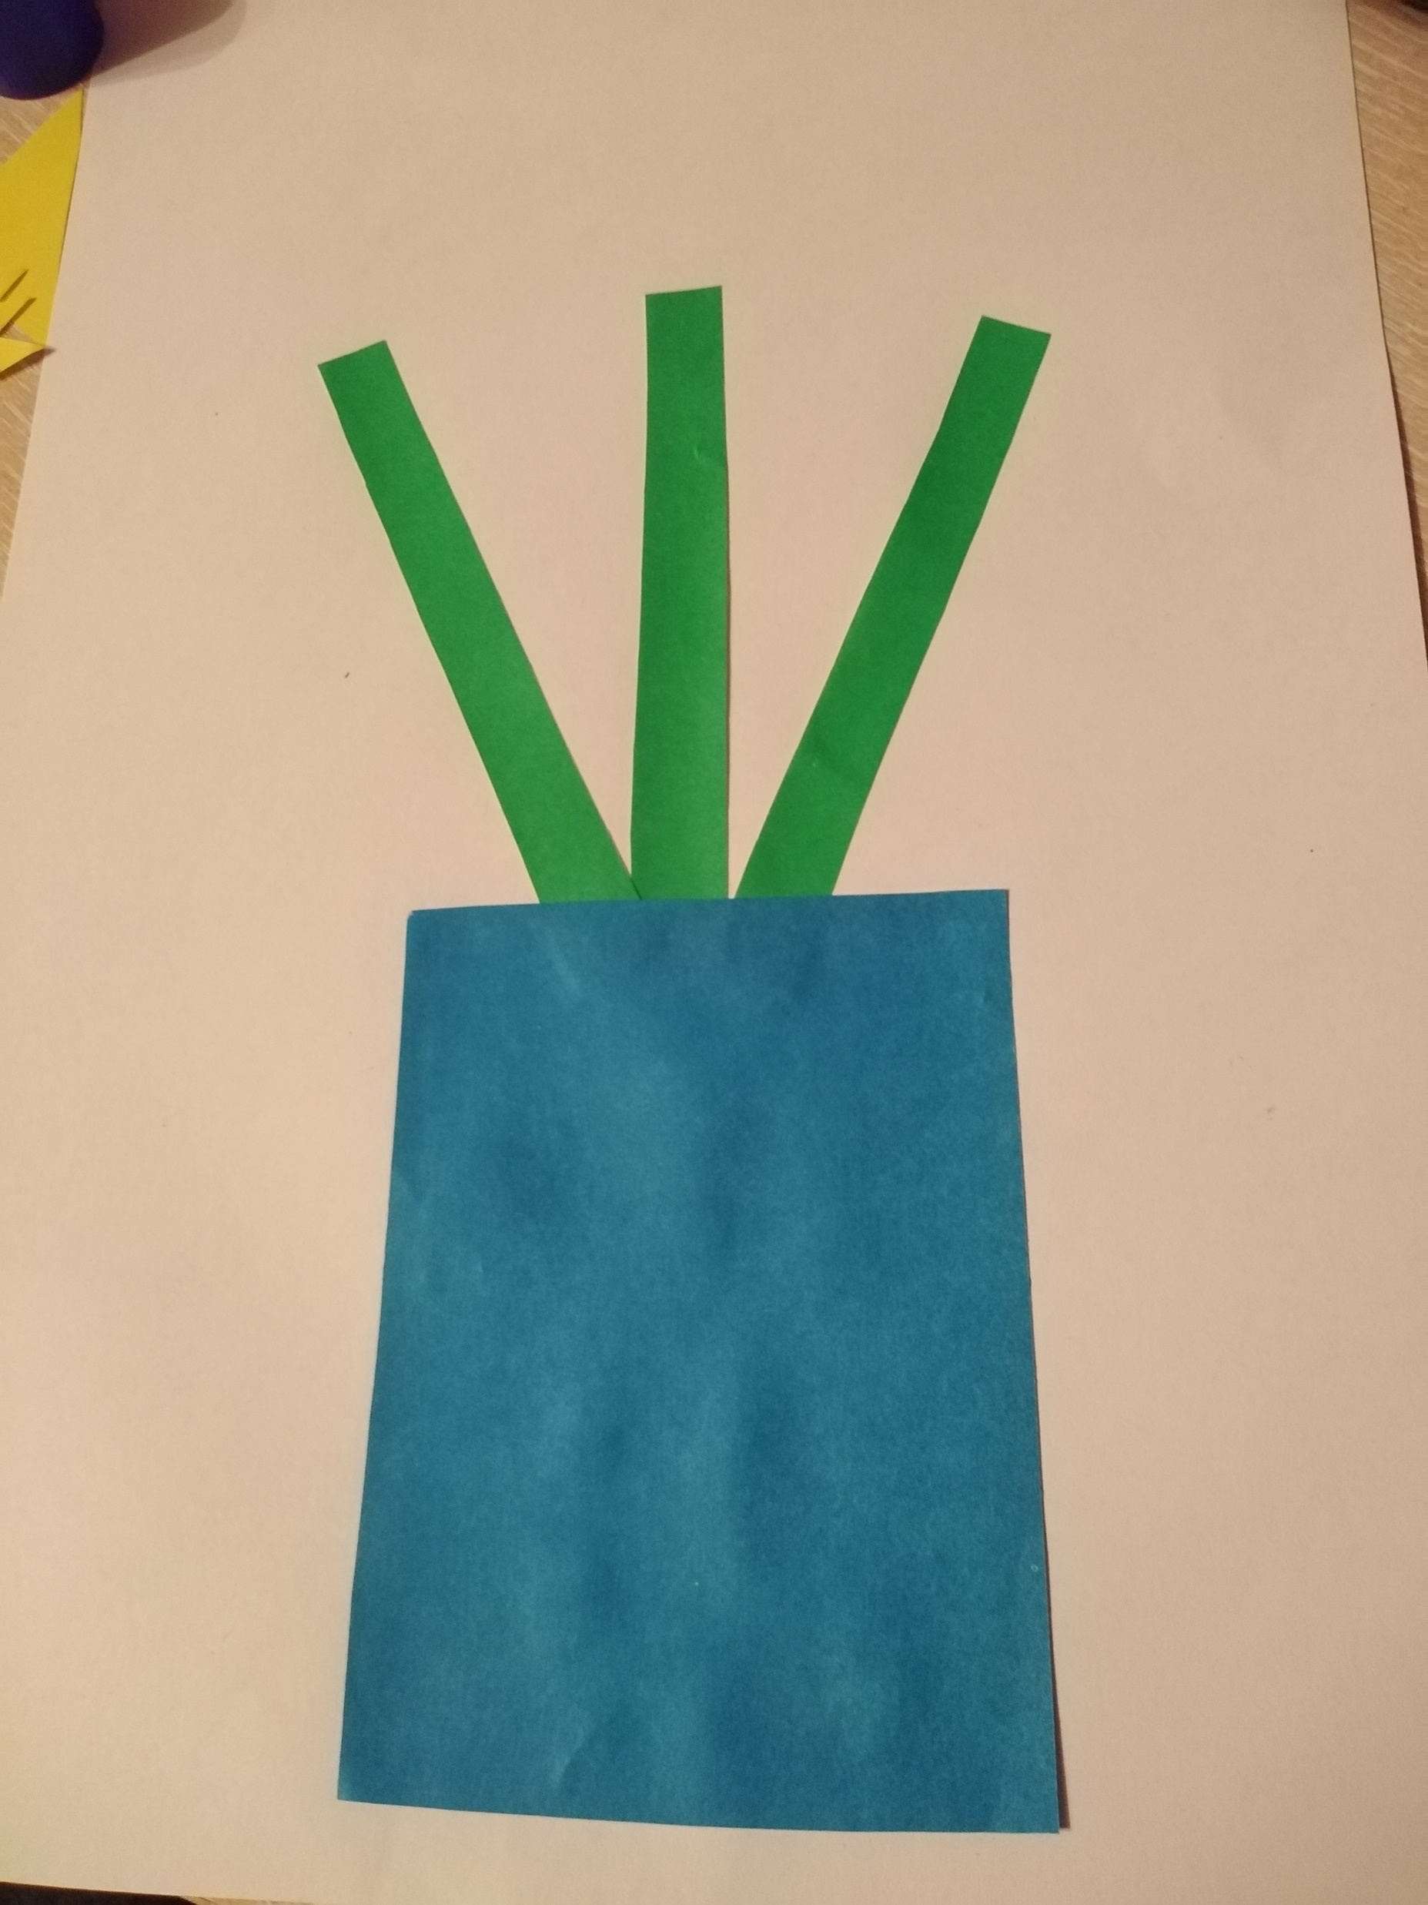

Slide 9
А теперь к верхней части стеблей приклеим квадраты – сердцевины цветков .

Slide 10
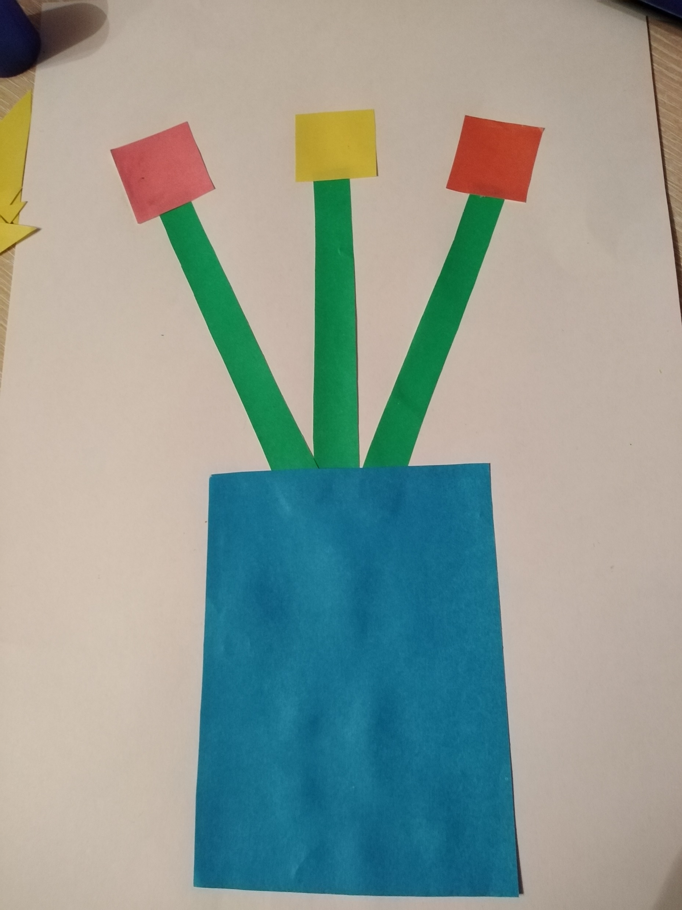

Slide 11
И напоследок к сердцевинам клеим лепестки из треугольников . Вот такой букет в вазе у нас получился .

Slide 12
